Slide 1
엔트리 로그 분석
2016-3-22
심 동 진
Notes:
간단하게 Hypergraph로 데이터를 표현하여 의미있는 관계를 나타내는 아이템셋을 구하는 것, ICDM 2011년도에 발표 / 인용 횟수는 19회
/선택이유는….

Slide 2
목차
데이터 spec
데이터 정제
찾고자 하는 패턴
패턴 별 결과
추후 계획

Slide 3
데이터 spec
출처 / 수집 기간
User 수/ lecture 수
한 user가 만들어내는 로그의 수 (max,min,avg)
한 lecture가 만들어내는 로그의 수 (max,min,avg)

Slide 4
데이터 정제
사용자가 해당 강의를 통과했는가 안했는가?
4-(i)의 로그가 존재 --> 4-1부터 4-(i-1)까지 통과
각 강의의 모범 예제?
최소한의 액션만으로 성공한 사용자의 예제 (X) (outlier…)
액션 횟수가 Top 10 percentile인 사용자의 예제 (O)
Block type
if, repeat, others 3 부류로 구분
Parsing을 더 깊게 해서 함
{Action : ‘insert_block’, id: ‘abcd’, value : [코드 스냅샷]
분석할 액션 타입 선택
Run, insert, separate
기존은 Run, add, insert, separate, move, destroy
실제 코드에 반영이 되는 액션들만
엔트리 로그에서 뽑을 수 있는 feature
이벤트 = 액션+블록 타입
'run', '+normal', '+repeat','+if', '-normal', '-repeat','-if'
데이터 최종 포맷
기본 형태
User_id, lecture_id, [(action_type, block_type, timestamp), ...]
Ts 무시
User_id, lecture_id, #(action+block) vector
Ts 고려
User_id, lecture_id, #(action사이의 interval) vector

Slide 5
찾고자 하는 패턴 (user,lec,event,ts)
차원의 갯수 4개 - |User| x |Lecture| x |Event| x |Timestamp|
Ts 고려 X
(user, lec, :) // vector
User가 한 lec에서 보인 event dist와 모범 event dist와 비교
User가 한 lec에서 보인 event#와 모범 event#와 비교 (백분율)
(user, :, event) // vector
별 의미 없음 (run을 어디서 많이 하나…)
(user, :, :) // matrix
한 user가 전반적으로 보인 CT feature (for clustering?)
다른 학생과의 비교
학생이 잘하는 점 / 부족한 점
학생의 성장 과정 (점점 모범쪽으로 갔다.)
(:, lec, :) // vector
한 lecture가 전반적으로 보인 CT feature
난이도 측정
측정할 수 있는 CT가 무엇인가에 대한 답
Ts 고려 O
User_id, lecture_id, #(action사이의 interval) //vector Note that 마우스 움직임 고려 동작이 느린거일수도...
이벤트 발생 사이 시간 분포
+If나 +repeat같은 이벤트 이후 추후 이벤트까지 걸린 시간 분포
사전에 생각을 하고 프로그래밍을 한다면 망설임 없이 할 것

Slide 6
패턴 별 결과
모범과 비교
User가 한 lec에서 보인 event dist와 모범 event dist와 비교
User가 한 lec에서 보인 event#와 모범 event#와 비교 // (백분율)
User 관점
다른 학생과의 비교
학생이 잘하는 점 / 부족한 점
학생의 성장 과정 (점점 모범쪽으로 갔다.)
Lecture 관점
난이도 측정 (가이드 vs 애들의 평균, median)
측정할 수 있는 CT가 무엇인가에 대한 답 (if쪽이 많이 필요하다 라던가)
Time interval
이벤트 발생 사이 시간 분포
각 유저의 평균적인 행동 패턴
강의당 평균적인 행동 패턴
+If나 +repeat같은 이벤트 이후 추후 이벤트까지 걸린 시간 분포
각 유저의 평균적인 행동 패턴
강의당 평균적인 행동 패턴

Slide 7
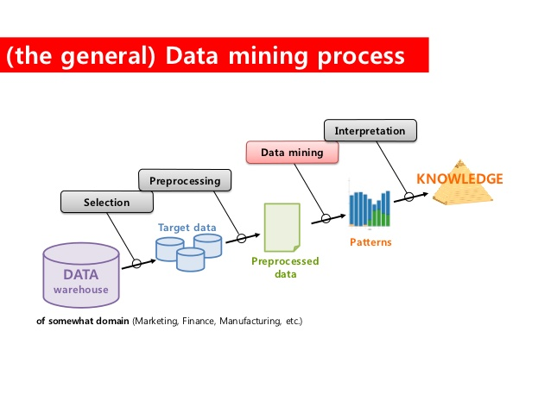

Slide 8
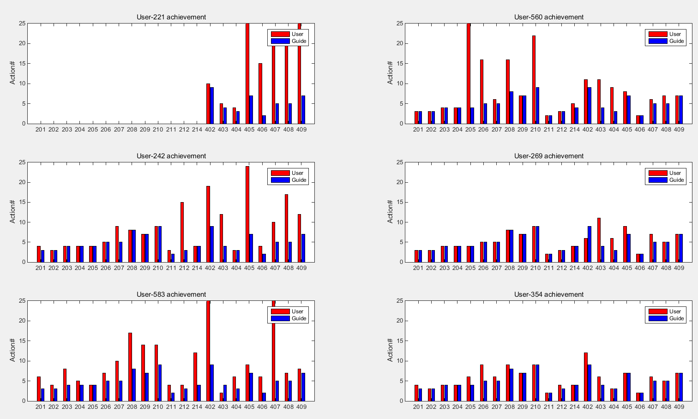
User’s behavior vs Guide

Slide 9
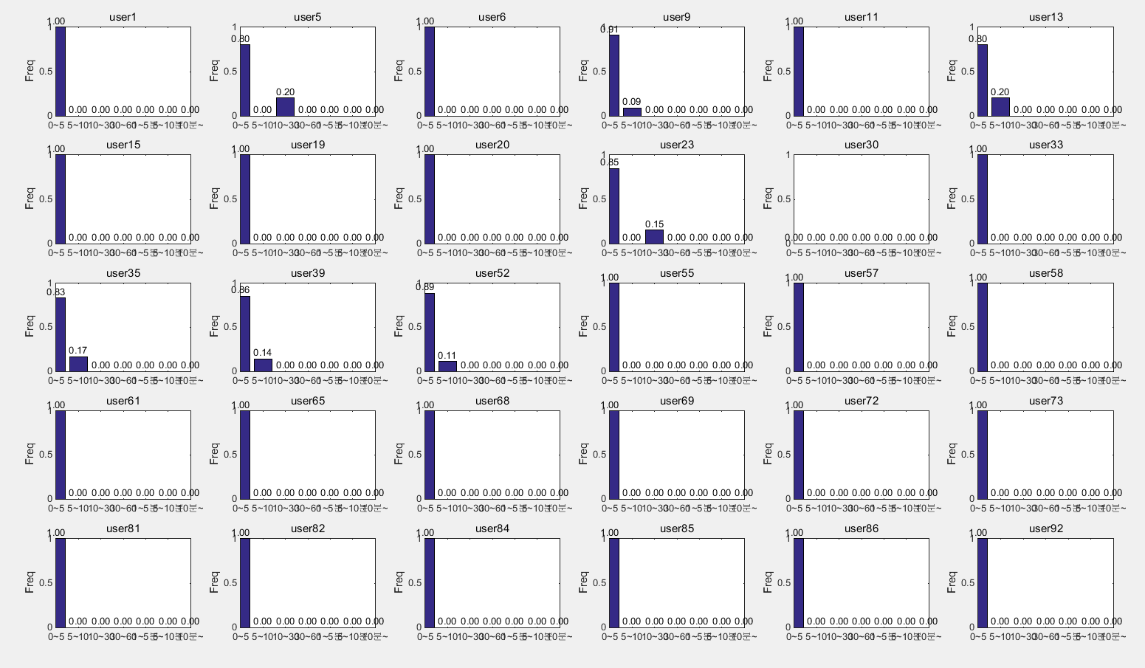
Dist of time interval between action for each user

Slide 10
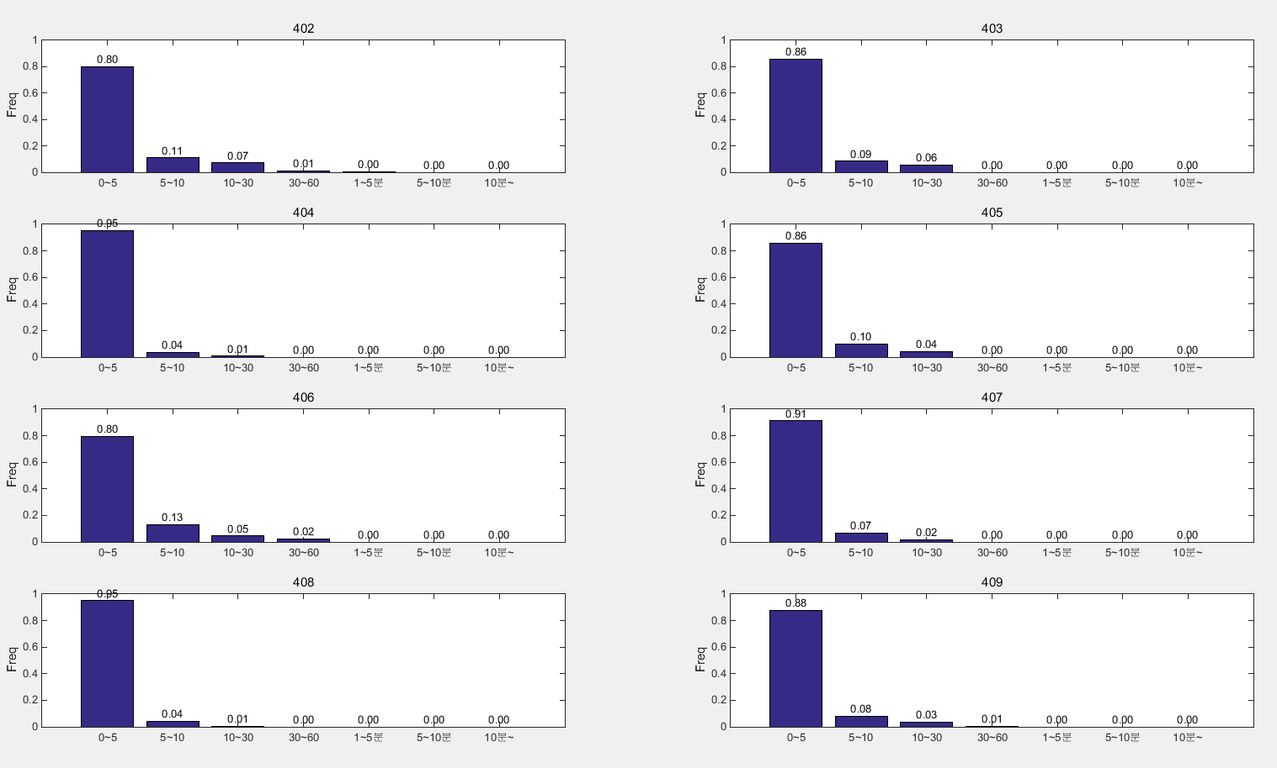
Dist of time interval of each lecture / for all user

Slide 11
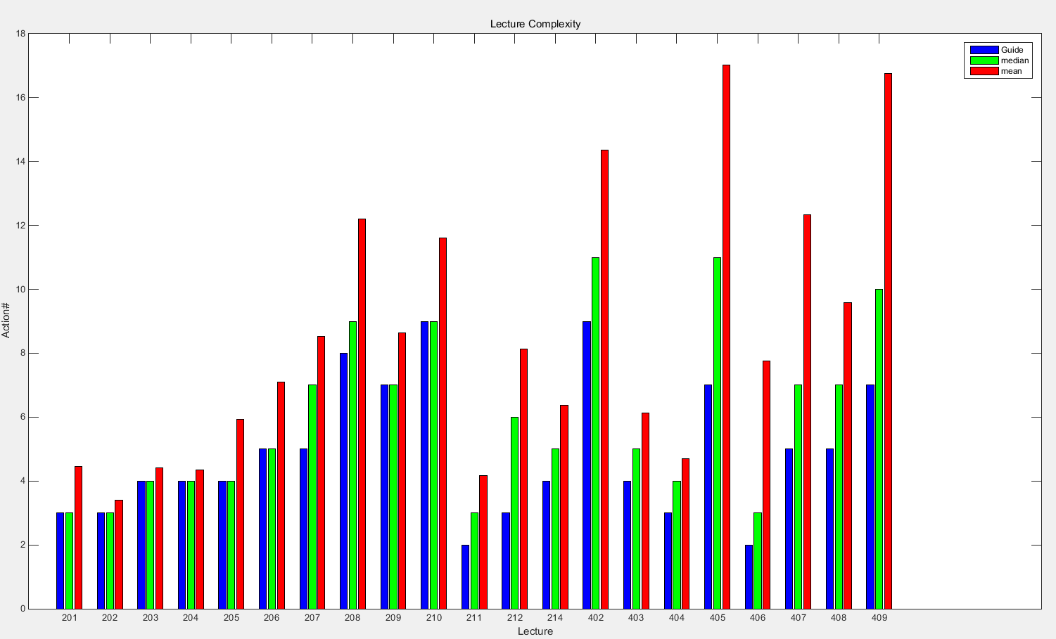
Lecture Complexity

Slide 12
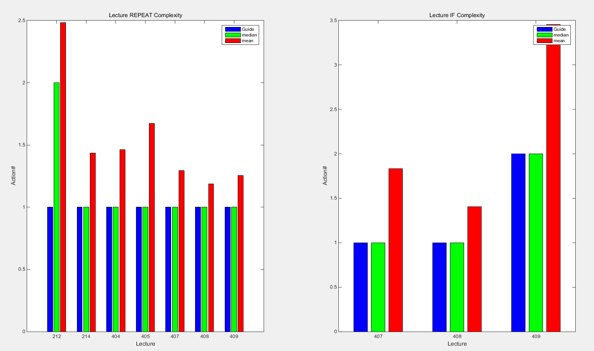
Lecture Complexity (repeat, if)

Slide 13
추후 계획

